Slide 1

مدرسة سافرة الابتدائية الإعدادية للبنات
قسم العلوم
الفصل الثامن
البناء الذري والروابط الكيميائية
درس اتحاد الذرات
الصف الثالث الاعدادي
اعداد : أ . أسماء محمد المسعود

Slide 2
أهداف الدرس
أن تقارن الطالبة بين الكميات النسبية لطاقة الإلكترونات في الذرة.

Slide 3
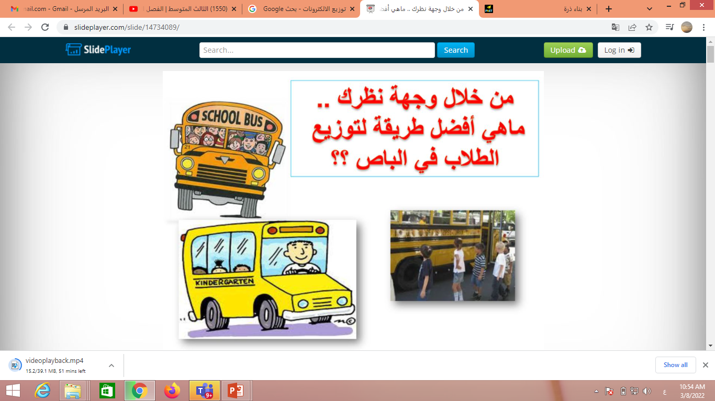
عصف ذهني

Slide 4

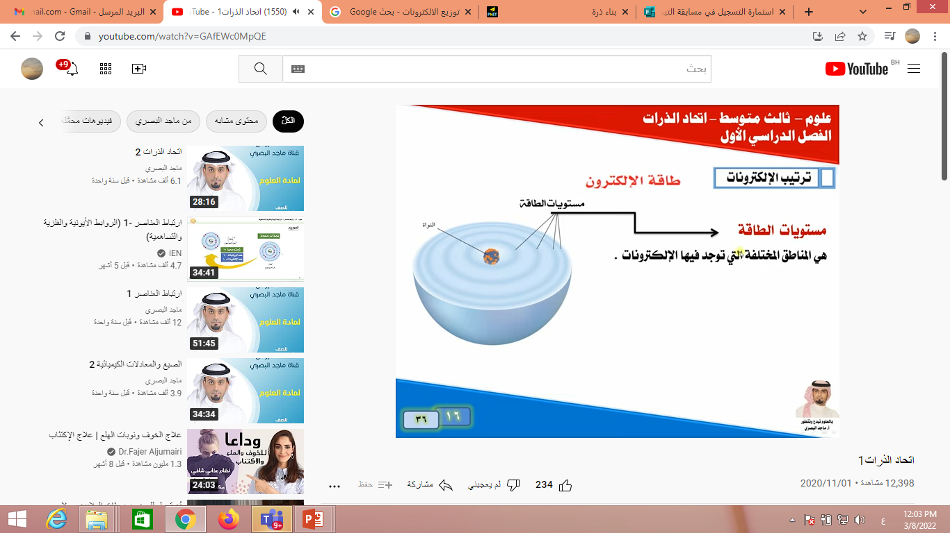
تفكير ناقد
على ماذا تعتمد الخصائص الفيزيائية والكيميائية للعنصر ؟
عدد الإلكترونات و ترتيب الإلكترونات في سحابة الذرة الإلكترونية
تكون بعض الإلكترونات اقرب من غيرها إلى النواة
تسمى المناطق المختلفة التي تتواجد فيها الإلكترونات
مستويات الطاقة

Slide 5
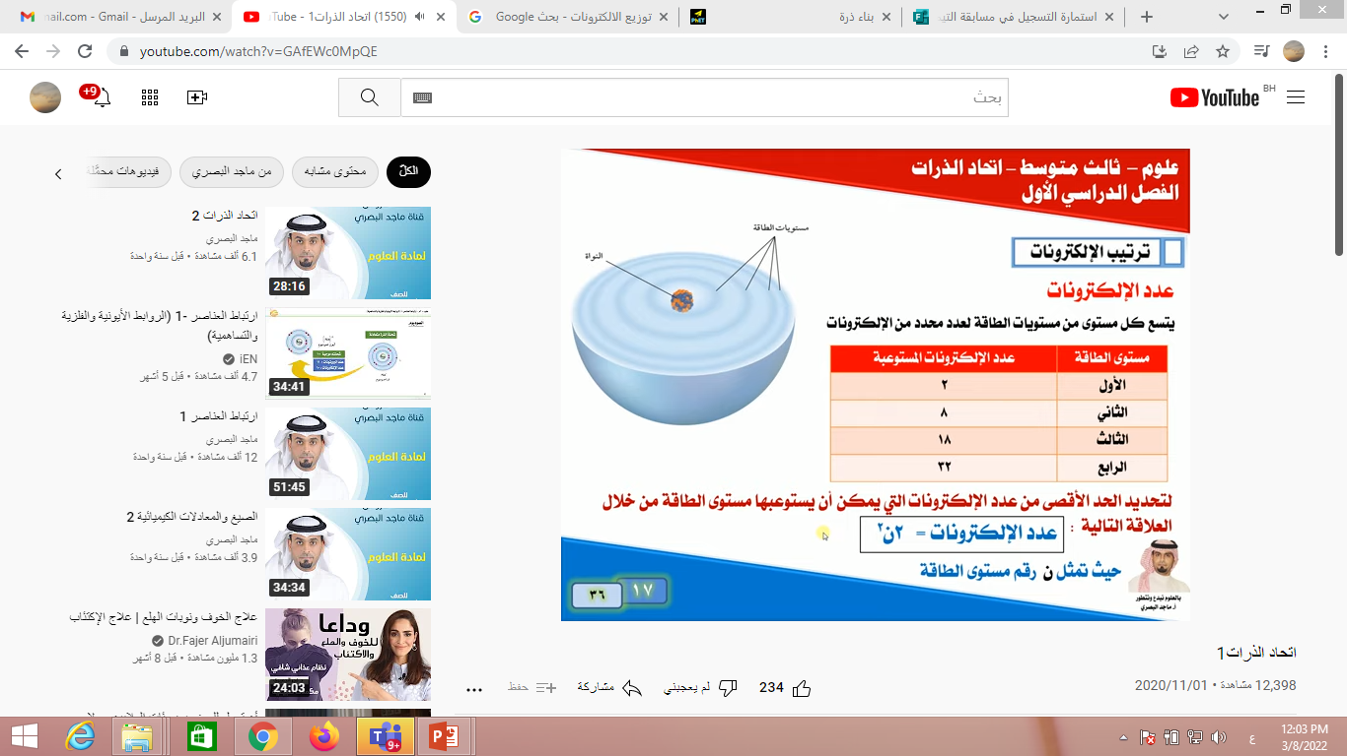

Slide 6
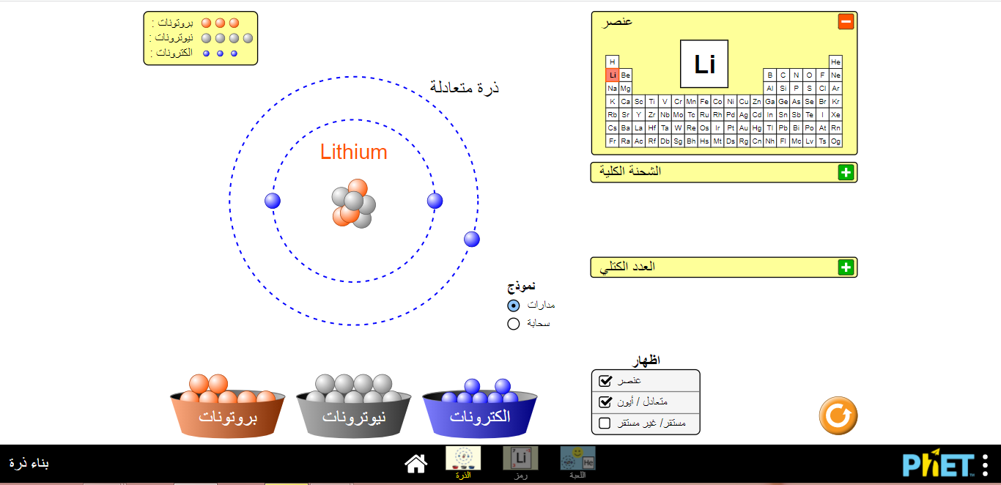
مختبرات افتراضية
https://phet.colorado.edu/ar_SA/simulations/build-an-atom

Slide 7
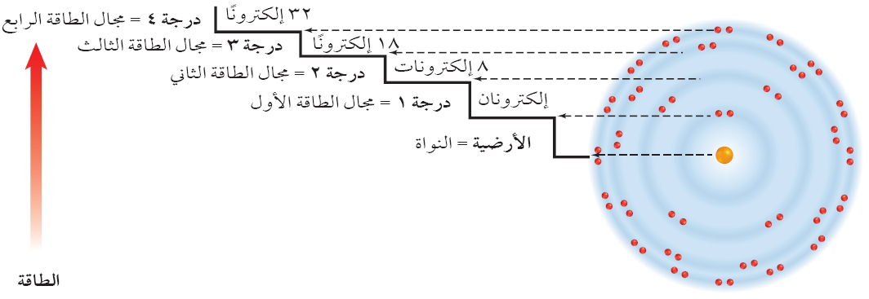
للإلكترونات في مجالات الطاقة الأقرب إلى النواة طاقة أقل من الإلكترونات في المجالات الأبعد عن النواة والتي يسهل فصلها.
تبين درجات السلم نموذجًا للحدّ الأقصى من الإلكترونات التي يمكن أن يستوعبها كلّ مجال من مجالات الطاقة في السحابة الإلكترونية

Slide 8
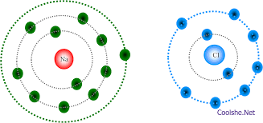
سؤال تحدي
فسري : إزالة الإلكترونات القريبة من النواة أصعب من الالكترونات البعيدة .
End
1
2
3
4
5
6
7
8
9
10
11
12
13
14
15
16
17
18
19
20
21
22
23
24
25
26
27
28
29
30
لان النواة تجذبه (شحنتها موجبة )

Slide 9

عدد الإلكترونات = 2ن²
يستوعب مستوى الطاقة الاول إلكترونين
وفى مستوى الطاقة الثانى 8 إلكترونات
وفى مستوى الطاقة الثالث 18 إلكترون
وفى مستوى الطاقة الرابع 32 إلكترون
وفى مستوى الطاقة الخامس 50 إلكترون
2ن
2
بما إن (ن ) = 3 (رقم مجال الطاقة )
فإن عدد الالكترونات = 2× 3²
2× 9 = 18 الكترون

Slide 10
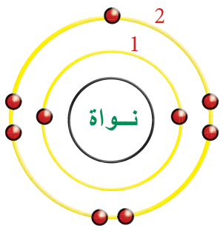
مثال توضيحي
ارسمي ذرة عنصر الفلور التي تحوي تسع الكترونات موضحة فيها التوزيع الالكتروني على المدارات.

Slide 11


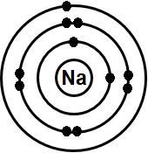

تقييم الهدف
2:00
1:59
1:58
1:57
1:56
1:55
1:54
1:53
1:52
1:51
1:50
1:49
1:48
1:47
1:46
1:45
1:44
1:43
1:42
1:41
1:40
1:39
1:38
1:37
1:36
1:35
1:34
1:33
1:32
1:31
1:30
1:29
1:28
1:27
1:26
1:25
1:24
1:23
1:22
1:21
1:20
1:19
1:18
1:17
1:16
1:15
1:14
1:13
1:12
1:11
1:10
1:09
1:08
1:07
1:06
1:05
1:04
1:03
1:02
1:01
1:00
0:59
0:58
0:57
0:56
0:55
0:54
0:53
0:52
0:51
0:50
0:49
0:48
0:47
0:46
0:45
0:44
0:43
0:42
0:41
0:40
0:39
0:38
0:37
0:36
0:35
0:34
0:33
0:32
0:31
0:30
0:29
0:28
0:27
0:26
0:25
0:24
0:23
0:22
0:21
0:20
0:19
0:18
0:17
0:16
0:15
0:14
0:13
0:12
0:11
0:10
0:09
0:08
0:07
0:06
0:05
0:04
0:03
0:02
0:01
End
2:00
س1: ادرسي الشكل المجاور جيدًا، ثم أكملي العبارات التالية بما يناسبها من كلمات:
1. عدد الكترونات ذرة الصوديوم يساوي ..........................................................
2. عدد مستويات الطاقة التي تشغلها الكترونات ذرة الصوديوم تساوي ........................
3. عدد الكترونات ذرة الصوديوم في المستوى:
الأول : ........................... الثاني : ........................... 
الثالث : ...........................
11
3
8
2
1
س2:ما عدد الكترونات مستوى الطاقة الأول والثاني لذرة السيليكون Si ذات العدد الذري 14؟
المستوى الأول : 2 المستوى الثاني : 8

Slide 12
نشاط ختامي
رابط كويزز
https://quizizz.com/join?gc=07178789

